Slide 1
爱情这道题
王振宇

Slide 2
中国情感教育怪象
小学、初中、高中：打击早恋，谈性色变
大学：不鼓励恋爱和性行为
情感教育缺失——直男
大学毕业工作：带个男/女朋友回家

Slide 3
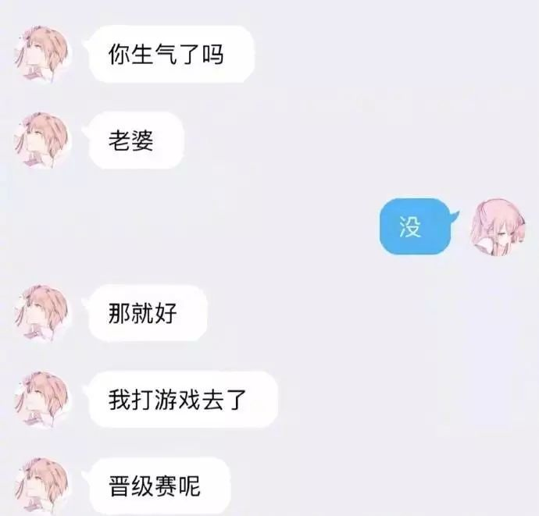
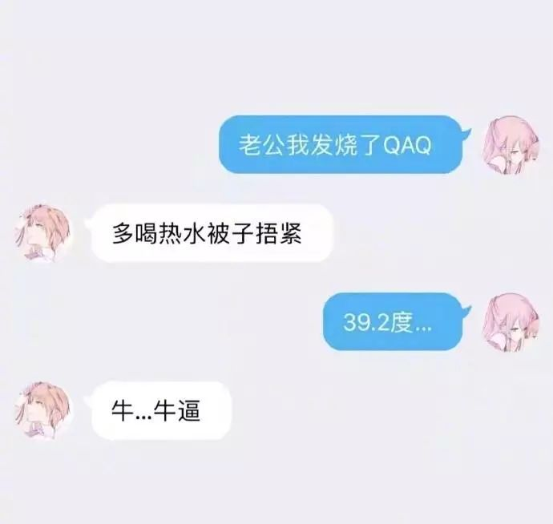
两性思维差异
理性
感性
Why?
基因

Slide 4
打破思维差异
男性
女性
聆听
鼓励
《男人来自火星女人来自金星》

Slide 5
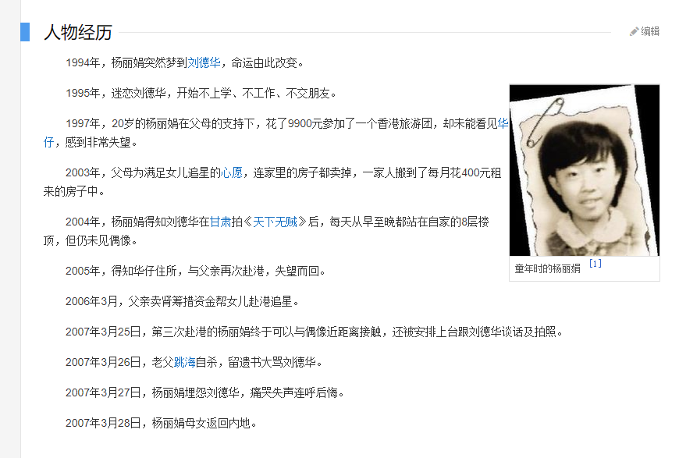
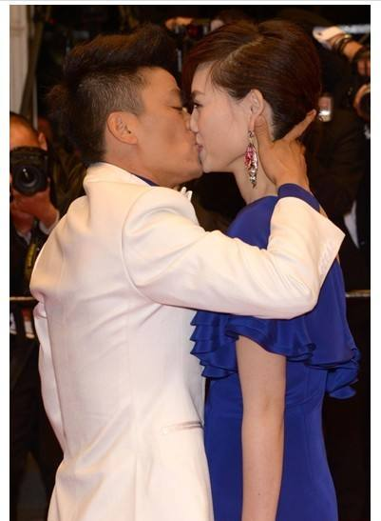
吸引不是一种选择
猫绳理论：爱情始于吸引，而非追求，即便追到了也留不住
人会条件反射的被异性的某种特质、信号、生理特征所吸引
吸引是情不自禁的，是不受人的主观意识和理智所控制的

Slide 6
价值决定吸引力
硬价值
（可量化）
生存价值
繁衍价值
软价值
（不可量化）
个人特质
……
生存价值：财富、名声、地位、权利……
繁衍价值：高帅白美，优良的繁衍基因
软价值：自信、幽默、上进、细腻、情商高、智商高、有创造力、有领导力……

Slide 7
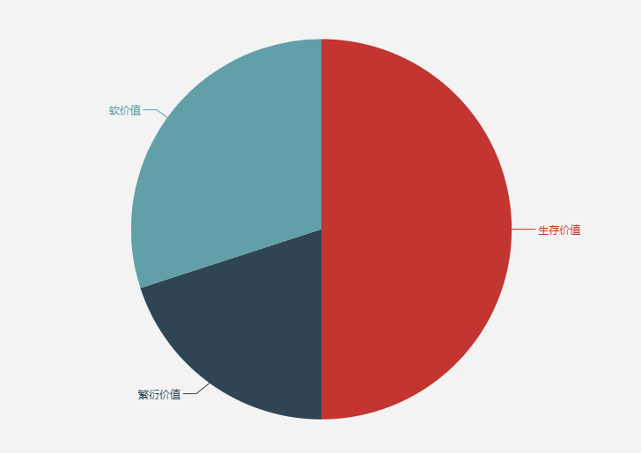
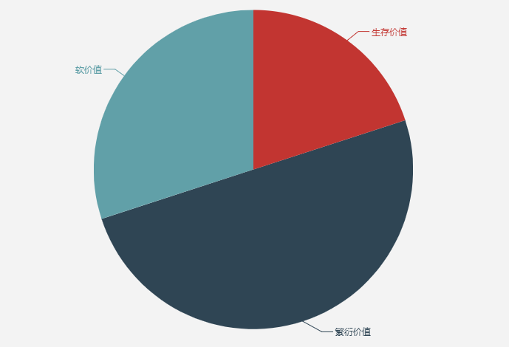
两性价值需求差异
女性
男性

Slide 8
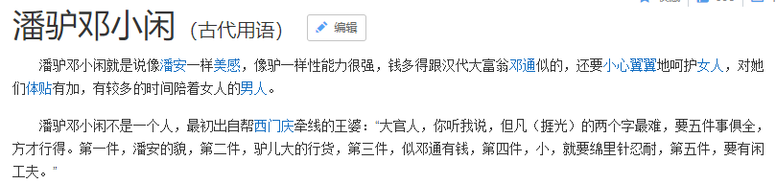
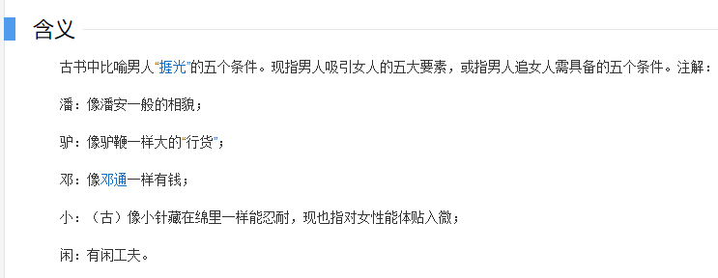
打开吸引力的开关
无法改变：身高、外貌
长期积累：硬价值，财富、名声、地位、权利
短期提升：软价值，外在形象+内在魅力
自信：有主见、有态度，敢于带领女生
幽默：善意的打压和调侃，自黑和谦逊
上进：有挑战性，有未来的期许
细腻：外在细节，情绪细节，善于捕捉
……

Slide 9
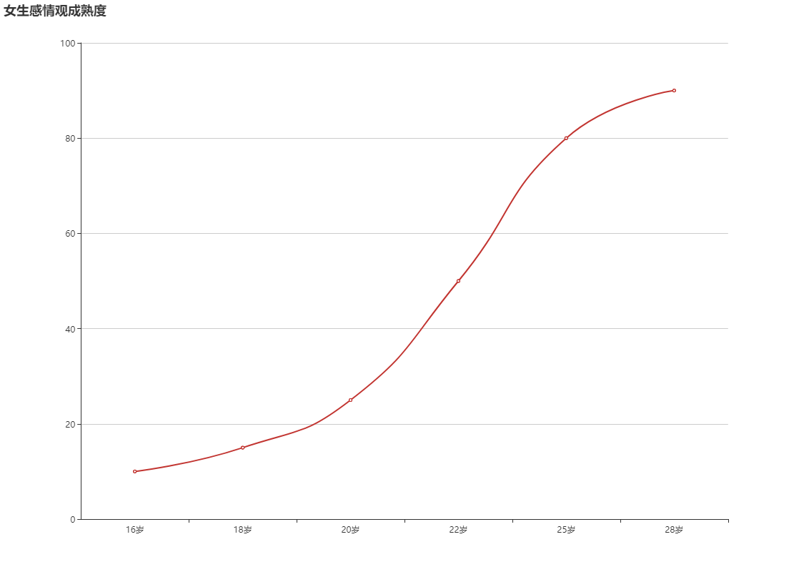
女性需求图解
16-18：浪漫
18-20：有趣、新鲜感
20-22：上进、陪伴
22-25：承诺、安全感
25-28：靠谱、稳定

Slide 10
爱情发展过程-前奏
确定关系
认识
聊天
约会
升高关系
建立联系感
增加联系感
邀约
建立舒适感
升高关系
建立亲密感
突破关系
浪漫

Slide 11
爱情发展过程-后续
维持关系
甜蜜期
磨合期
稳定期
激情
承诺
放大优点
接受不足
坚守承诺

Slide 12
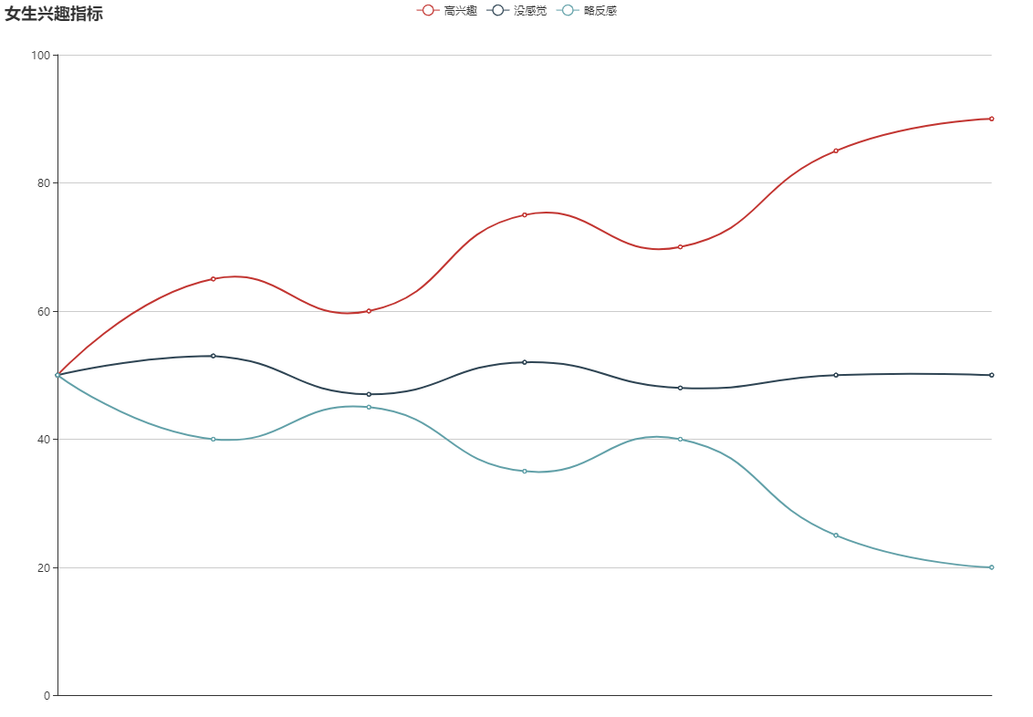
兴趣指标图解

Slide 13
一切情感问题源于选择不够多
陌生人
朋友
同学同事
家人亲戚
难
多
线上社交软件，线下活动搭讪
共同圈子：朋友的朋友
认识难易度
资源丰富度
日常交集：学习工作
相亲介绍：靠谱稳定
易
少

Slide 14
情绪聊天，话块连情
用表情化解难题，让朋友圈替你说话
谈资：笑梗段子、时下热点、近期生活、过去糗事、兴趣三观
话块连情：简单同意+关键词语+释放兴趣+挖掘情绪
冷场≠尴尬

Slide 15
万事俱备，只欠约会
收集情报，充分准备
时间：周末下午两点到晚上八点
地点：有利于独处和交谈的环境
项目：奶茶店、清吧、户外散步、商圈逛街
转场：避免持续做同一件事的枯燥无味

Slide 16
抓住窗口，升高关系
营造舒适感
展示高价值
情绪波动：调侃、曲解、打破和谐
社交直觉：抓住窗口
升高关系：语言、眼神、肢体

Slide 17
退一进二，确定关系
表白是胜利的凯歌，而不是冲锋的号角
战略上藐视，战术上重视
退一进二，循循渐进

Slide 18
假性分手，真心挽回
假性分手：测试她在你心里的重要性，以分手为要挟以争取更多的话语权
真心挽回：自我反省，根因分析，忆苦思甜
真性分手：假性分手*N=真性分手
彻底决裂：调整心态，提升自己，过好生活

Slide 19
陷于才华，忠于人品
真实靠谱：保持自己的特质不变，做真实的自己
共同进步：勤奋上进，让女生看得到希望和未来
坦诚布公：矛盾和不满不藏心里，把话摊开说
学会拒绝：涉及原则，不要妥协
引导投资：引导双方为这段感情付出；弱化物质付出，强化精神付出

Slide 20
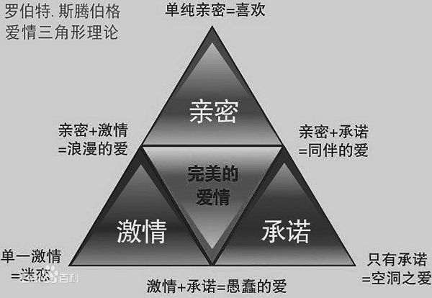
什么是完美的爱情？
斯腾伯格的爱情三元论

Slide 21
推荐
《男人来自火星女人来自金星》
《蔡康永的说话之道》
《进化心理学》
优酷《把妹地图》
优酷《成真恋爱学》
罗辑思维第59期-《女人是一道题》

Slide 22
实践出真知
幻想无数
不如动次真格

